Slide 1

Notes:
1

Slide 2
Glossaire
Introduction
Dates clés
Ada Lovelace
Utilisation
Exemples de code
Notes:
2

Slide 3
Introduction
Langage de programmation orientée objet
Inspiré du Pascal
Haut niveau de fiabilité et sécurité
Notes:
3

Slide 4
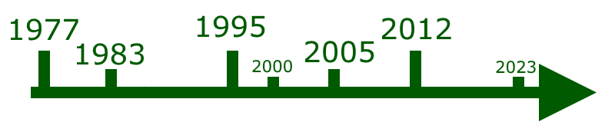
Dates clés
Révision et standardisation au niveau international
Début du développement
Publication (Ada 83)
Révision
Amendement
Notes:
4

Slide 5
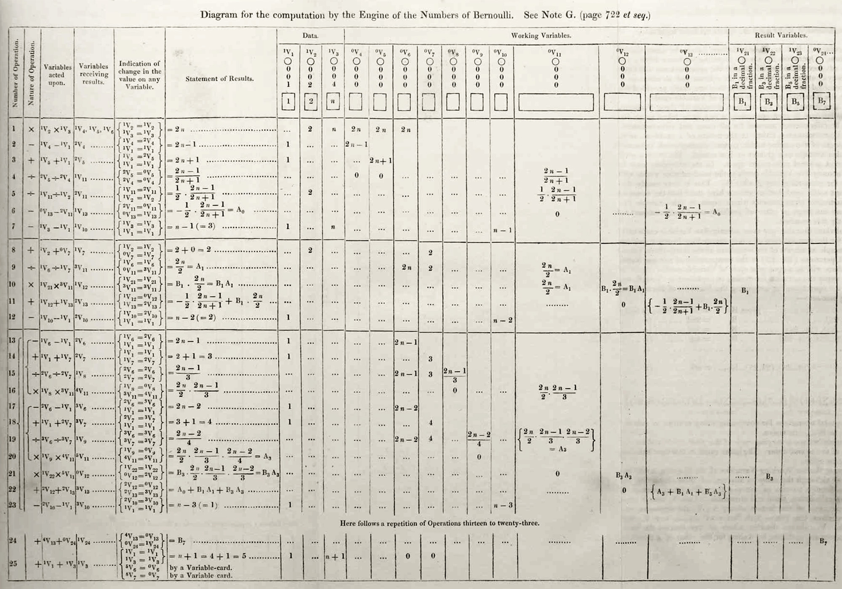
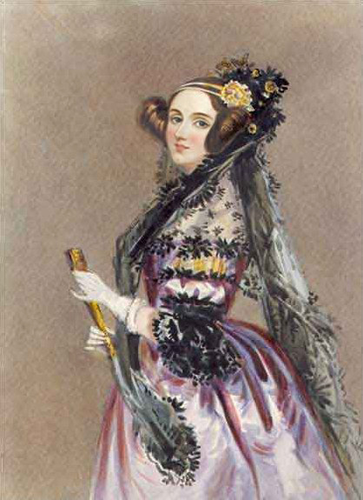
Ada Lovelace
1835 → Mariage avec le comte William King
1842 → Travail sur la machine analytique de Charles Babbage
Augusta Ada King, Comtesse de Lovelace
Ada Bryon
Ada Lovelace
(1815 – 1852)
Notes:
5

Slide 6
Utilisation
Systèmes embarqués et systèmes en temps réel (précision ms/µs)
Technologies de pointes : automobile, ferroviaire, aéronautique, aérospatial, etc.
Strict, standardisé, typage statique, typage fort
Notes:
6

Slide 7
Exemple Hello World
with Ada.Text_IO
procedure Hello is
begin
Ada.Text_IO.Put_Line("Hello, world!");
end Hello;
Notes:
7

Slide 8
Exemple Moyenne
with Ada.Text_Io, Ada.Float_Text_Io, Ada.Integer_Text_Io;
use Ada.Text_Io, Ada.Float_Text_Io, Ada.Integer_Text_Io;
procedure CalculMoyenne is
Rang : Integer := 1;
N : Integer;
Somme : Integer := 0;
Moy : Float;
begin
Put_Line ("**************************" );
Put_Line ("* Calcul d'une moyenne *" );
Put_Line ("**************************" );
New_Line;
Put_Line (" Entrer une saisie " );
Put_Line ("----------------------" );
New_Line;
New_Line;
Put ("Nombre saisi au Rang 1" );
put (":" );
Get (N);
Somme := N;
New_Line;
while N /=0 loop
Put ("Nombre saisie au Rang" );
Put (Rang +1, 2);
Put (":" );
Get (N);
New_Line;
if N /= 0 then
Somme := Somme + N;
Rang := Rang + 1;
else
if Rang -1 =0 then
Put_Line ("Aucun nombre saisi." );
else
Moy := Float (Somme)/ Float (Rang);
Put ("La moyenne est de " );
Put (Moy, 1);
New_line;
end if;
end if;
end loop;
put_line ("Fin du Programme." );
end CalculMoyenne;
Notes:
8

